Slide 1
Verkætlan 2020
At spyrja og gera spurdóm

Slide 2
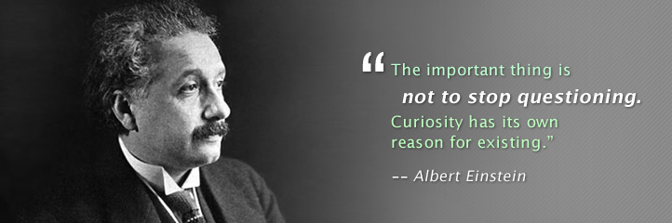
At spyrja…

Slide 3
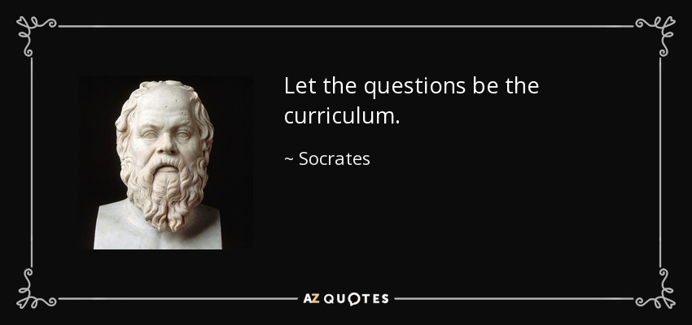
Sokrates 469 -399
”The unexamined life is not worth living!”

Slide 4
Sokratiskir spurningar
At finna svar við at spyrja uppá ein ávísan hátt.
Endamálið er at fáa tann unga til sjálvan at finna svar.
Spurningarnir eru granskandi, kannandi og greinandi.
Spurningarnir hava til endamáls at broyta og endurskipa ta hugsan ella ta atferð, ið ikki er gagnlig ella hóskandi.

Slide 5
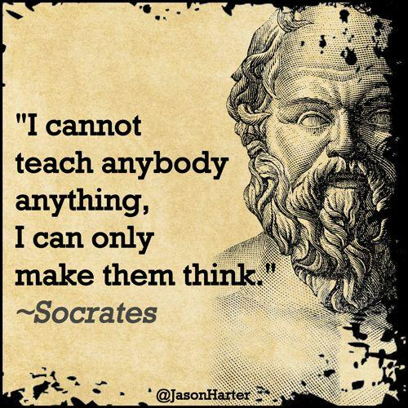
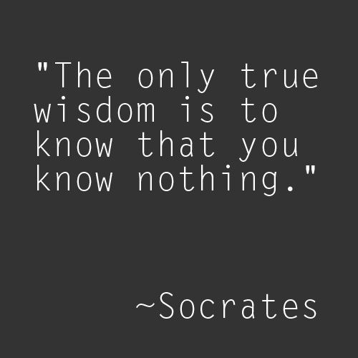
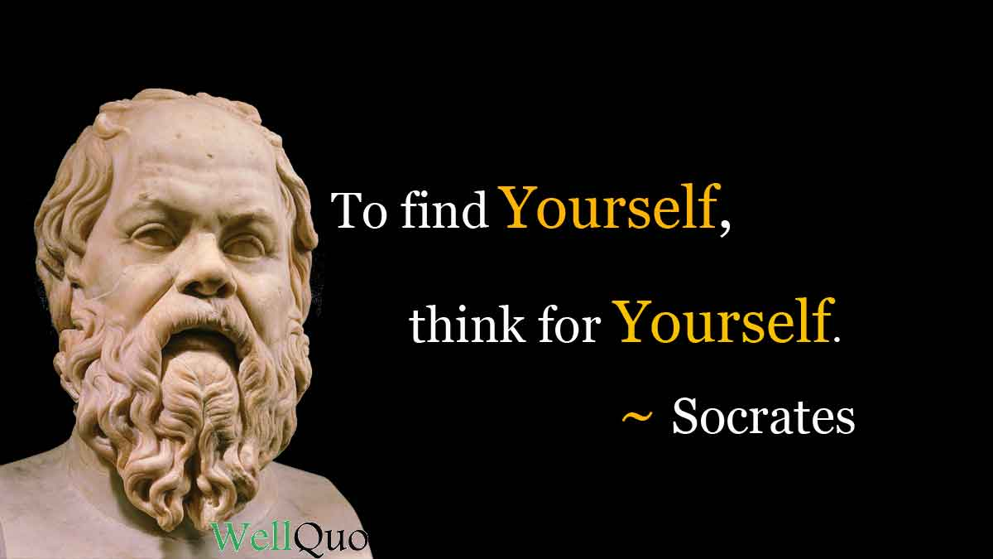
Sitat Sokrates

Slide 6
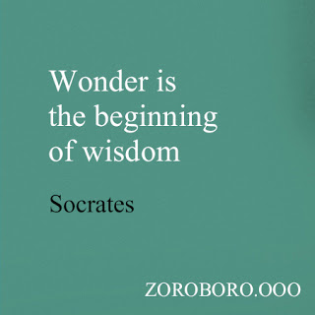
At seta spurningar/at spyrja er grundarlagi undir eini verkætlan
At undrast er fyrsta stig í einum granskingararbeiði
Hvat undrist eg á?
Hvat hevur mín áhuga?
Hvat ætli eg mær at kanna?
Hví man tað vera so?
Hvat man svarið uppá hatta verða?
Hvat vil eg prógva/mótprógva?
Ber tað til at…?
Hvussu hevði man kunna gjørt tað?

Slide 7
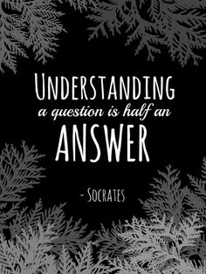
At spyrja og at gera spurdóm
Spurdómurin eru allir spurningar, ið tú setir til partsevnið hjá tær.
Spurdómurin avmarkar verkætlanina, tí tú kanst jú ikki kanna ALT.
Spurdómurin minnir teg á endamálið við verkætlanini hjá tær.
Spurdómurin er arbeiðsamboðið hjá tær og heldur fast í tí, tú hevur sett tær fyri at kanna.
MEN hvussu ger man so ein spurdóm?

Slide 8
At gera spurdóm
Hvat vil eg kanna? 1) HVAT er….? HVUSSU nógv…?
Hvat hevur mín áhuga?
Hvat er spennandi? 2) HVÍ er tað soleiðis…?
3) ER tað rímiligt at…? HVUSSU kann tað…?
4) HVUSSU kunnu vit…? ER tað møguligt…?

Slide 9
At gera spurdóm
Dátuspurningar: ”Facts” – hvat, hvør, hvar, hvussu nógv…?
Greiðsluspurningar: Hvussu og hví…?
Metingarspurningar: Er tað rímiligt/gott/vánaligt/ynskiligt, er samband ímillum…, hvussu ber tað til at…?
Virkisspurningar: Kunnu vit gera nakað? Hvat ber til at gera fyri at…, hvussu ber til at broyta… og hvørjir møguleikar eru…?

Slide 10
Dømi uppá spurdóm – fyrsta stig
Høvuðsevnið: Arvur
Hugarok: arva jørð, arva pengar, arva onkra sjúku, arva klæðir, arva onkran eginleika ella eyðkenni, arva okkurt frá ommu og abba, arva onkran sið, arva okkurt sosialt gjøgnum uppvøksturin, arva føroyskt mál og mentan o.s.fr.
So velur man eitt partsevni og setir sær so einar 20 spurningar um evnið (landafrøðiligt, søguligt, lívfrøðiligt, mentunarligt, lokalt/nationalt/globalt, nútíðar/fortíðar/framtíðar, politiskt, etiskt, fíggjarligt, kensluligt, hevur tað samfelagsligan týdning? o.s.fr) ☺

Slide 11
Dømi uppá spurdóm – næsta stig
Anna: ”Mær dámar væl føroyskan dans. Eg kundi gott hugsa mær at kanna okkurt um føroyskan dans.”
Hannis: ”Er føroyskur dansur nakað man arvar?” Er tað týdningarmikið at tú og eg læra nakað um føroyskan dans?”
Anna: ”Ja, tað haldi eg. Omma plagar at siga….
Hvat undrist eg á?
Hvat hevur mín áhuga?
Hvat ætli eg mær at kanna?
Hví man tað vera so?
Hvat man svarið uppá hatta verða?
Hvat vil eg prógva/mótprógva?
Ber tað til at…?
Hvussu hevði man kunna gjørt tað?

Slide 12
Dømi uppá spurdóm – triðja stig
Hvussu kann tað vera, at ……………………, tá ið……………………………? Og á hvønn hátt er tað viðkomandi fyri okkum?
Hvat er orsøkin til, at ……………………hendir, tá ið……………………..? Hvørjari loysn skulu vit arbeiða fram ímóti?
Ofta verður sagt, at ……………………. Men øðrvísi hugsanir meta eisini, at…………. Hvussu ber hetta til og hvønn týdning hevur tað fyri………?
Hví henda…….., tá ið…………? Hvat liggur aftanfyri? Hvat hevur man gjørt fyrr og hvat kunnu vit sjálvi gera?
O.s.fr.

Slide 13
Dømi uppá spurdóm – fjórða stig
Hvønn týdning hevur føroyskur dansur fyri føroyskan ungdóm í dag og hvat kunnu vit gera fyri at varðveita føroyska dansin?
Dátu: Hvat er fø. dansur?, hvør dansar/dansaði?, hvar bleiv/verður dansað, hvaðani stavar fø. dansurin? O.s.fr.
Greiðslu: Hvussu hevur danskur ment seg og hví?
Metingarspurningar: Er tað rímiligt/gott/vánaligt/ynskiligt, er samband ímillum…, hvussu ber tað til at…?
Virkisspurningar: Kunnu vit gera nakað? Hvat ber til at gera fyri at…, hvussu ber til at broyta… og hvørjir møguleikar eru…?

Slide 14
Dømi uppá spurdóm – fimta stig
Man má tryggja sær, at spurdómurin er soleiðis orðaður, at:
hann tekur støði í einum trupulleika (evni), ið hevur týdning fyri samfelagið
tú skal kanna nakað fyri at svara spurdóminum
hann leggur upp til, at tú bæði skal taka egnar meiningar, metingar og loysnir við umframt meiningar, metingar og loysnir frá øðrum (serfrøðini) fyri at lýsa svarið

Slide 15
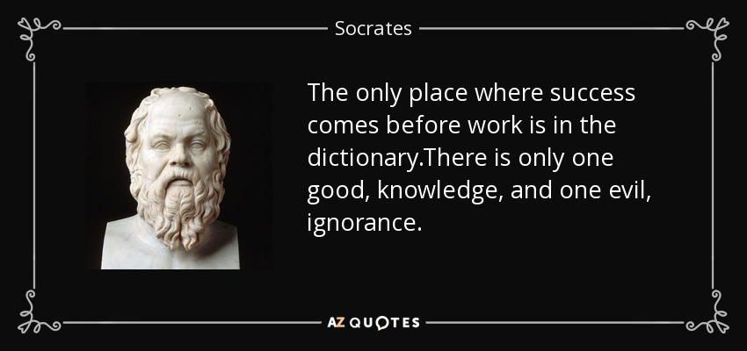
So nú er at spyrja og finna svar!
Góðan arbeiðshug!

